Slide 1
暂现源多波段联动触发平台
方建华
合作者：王培、陈华曦、王晗、胡静静、康至煊、郭雪蓉、葛晓东、包青平、黎海燕、唐晓瑜、柯易楠、金陈武等
fangjh@zhejiang.com
2024/07/14

Slide 2
Outline
为什么需要多波段联动平台？
多波段联动平台的处理流程图
多波段联动平台的功能介绍
BlinkVerse介绍

Slide 3
为什么需要暂现源多波段联动触发平台？
暂现源多波段联合观测必要性
起源、传播和爆发机制问题的解决
当前暂现源观测困难
观测消息零散，不及时
对源性质缺乏了解
难于协调多设备跟进同步观测
暂现源多波段联动平台优势
整合观测报导，实时精准通知，促进联合观测
帮助研究者迅速调研某源研究现状

Slide 4
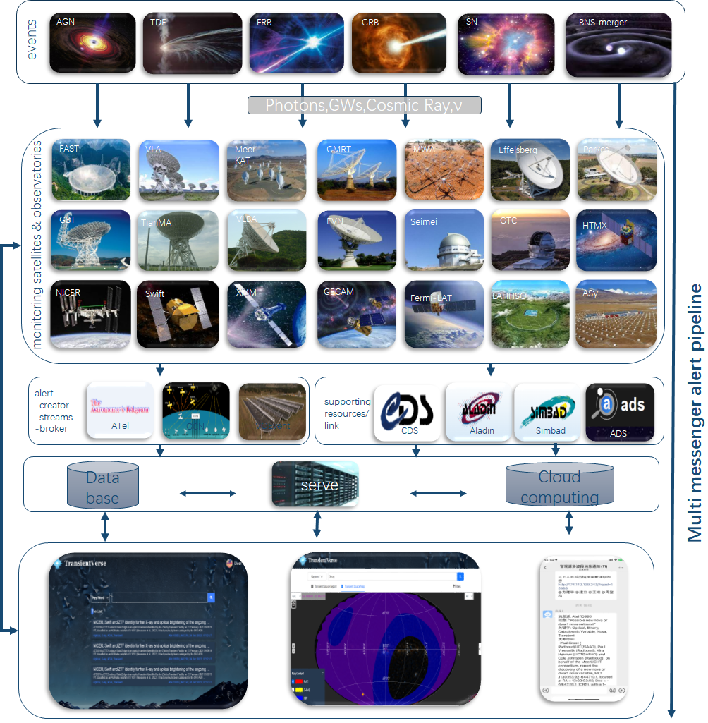
暂现源多波段联动触发平台
流程图
TransientVerse
宇宙触角
Notes:
我们的多波段联动观测平台的流程图大致如下，首先是各种天文观测现象，如：AGN、TDE、FRB，GRB, SN，BNS merger。
这些天文现象将发射光子，引力波、宇宙线，这些多波段消息能够到达这些探测器，如果探测器有所响应，将能够探测到这些天文现象。
从而能够通过Atel、GCN、VOEvent等等及时发送消息，我们平台从而能够及时处理这些报导消息，及时通知给我们的用户，
为了方便用户进行多波段观测，我们还做了很多辅助观测的设置，它被叫着“观测之友”。
另外，这些收集到的报导也被我们做成了数据库，方便用户及时的查阅某个源的观测信息。

Slide 5
Outline
为什么需要多波段联动平台？
多波段联动平台的处理流程图
多波段联动平台的功能介绍
BlinkVerse介绍

Slide 6
暂现源多波段联动平台的处理流程图
系统架构
智能计算天文平台
TransientVerse
表现层
暂现源可视化展现
暂现源信息订阅推送
暂现源检索
数据库模块
智能计算天文平台
任务管理
订阅管理
数据管理
交互式模块
业务层
任务创建
订阅变更
数据变更
数据
下载
消息推送模块
任务变更
消息推送
数据检索
数据统计
用户模块
数字反应堆
搜索引擎
基建层
数据爬取
数据解析
索引建立
数据查询

Slide 7
数据库模块介绍
数据获取（Atel、GCN、VOE）
数据库搭建
AI识别报导文本中的标签化数据
结构化信息入库
文本化报导数据库
结构化报导数据库
与其他模块的关系：
交互式模块
提供文本式查询和结构式查询的数据
消息推送模块
结构化报导能够将对应的标签数据填充到消息推送模版中
用户模块
根据数据库中报导的相关主题匹配需要推送的用户

Slide 8
交互式模块介绍
功能1：输入源名，观测时间段。返回该时间段内所有报导。
（同时允许根据消息源，望远镜进一步筛选）
特定源搜索
功能2：根据报导提取的结构化信息，展示基本物理参数。
功能3：根据ADS、arXiv接口，搜索该源相关的文章。
功能4：观测之友，输入望远镜和日期，显示当天该源的可观测时间段。
文本化报导显示
显示方式
结构化报导显示
源
坐标图显示
赤道坐标系、银道坐标系
字符串搜索
筛选选项
源的类型、观测时间段、消息源、望远镜等等

Slide 9
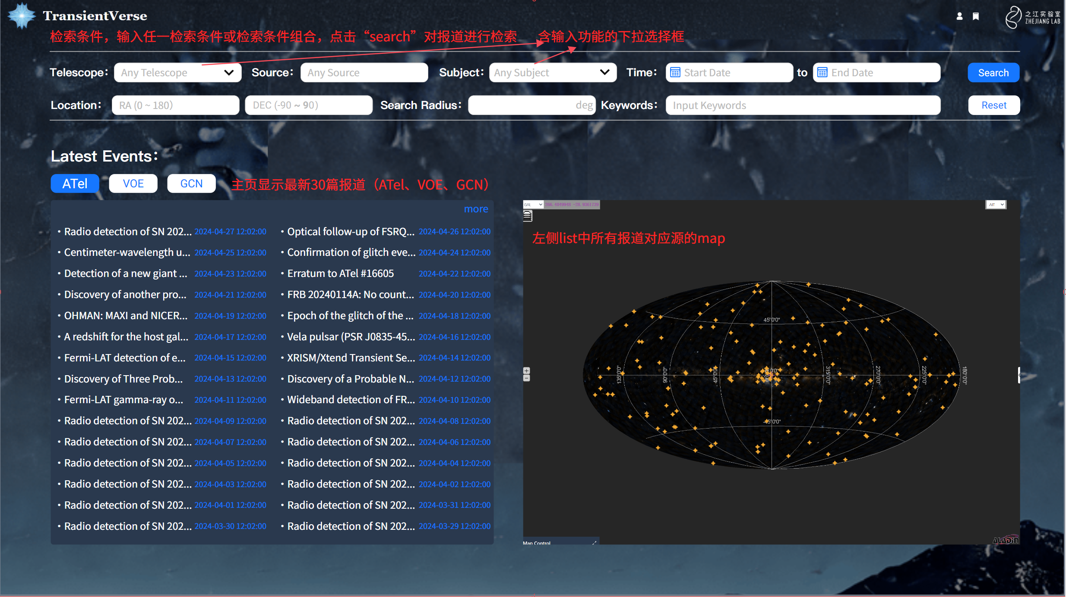
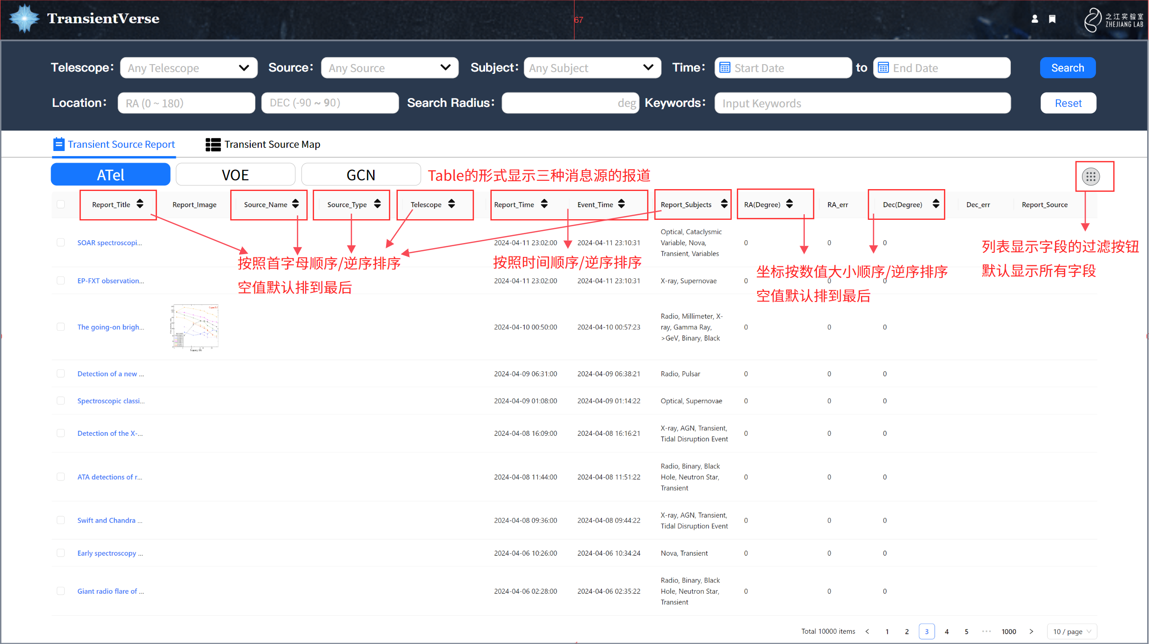
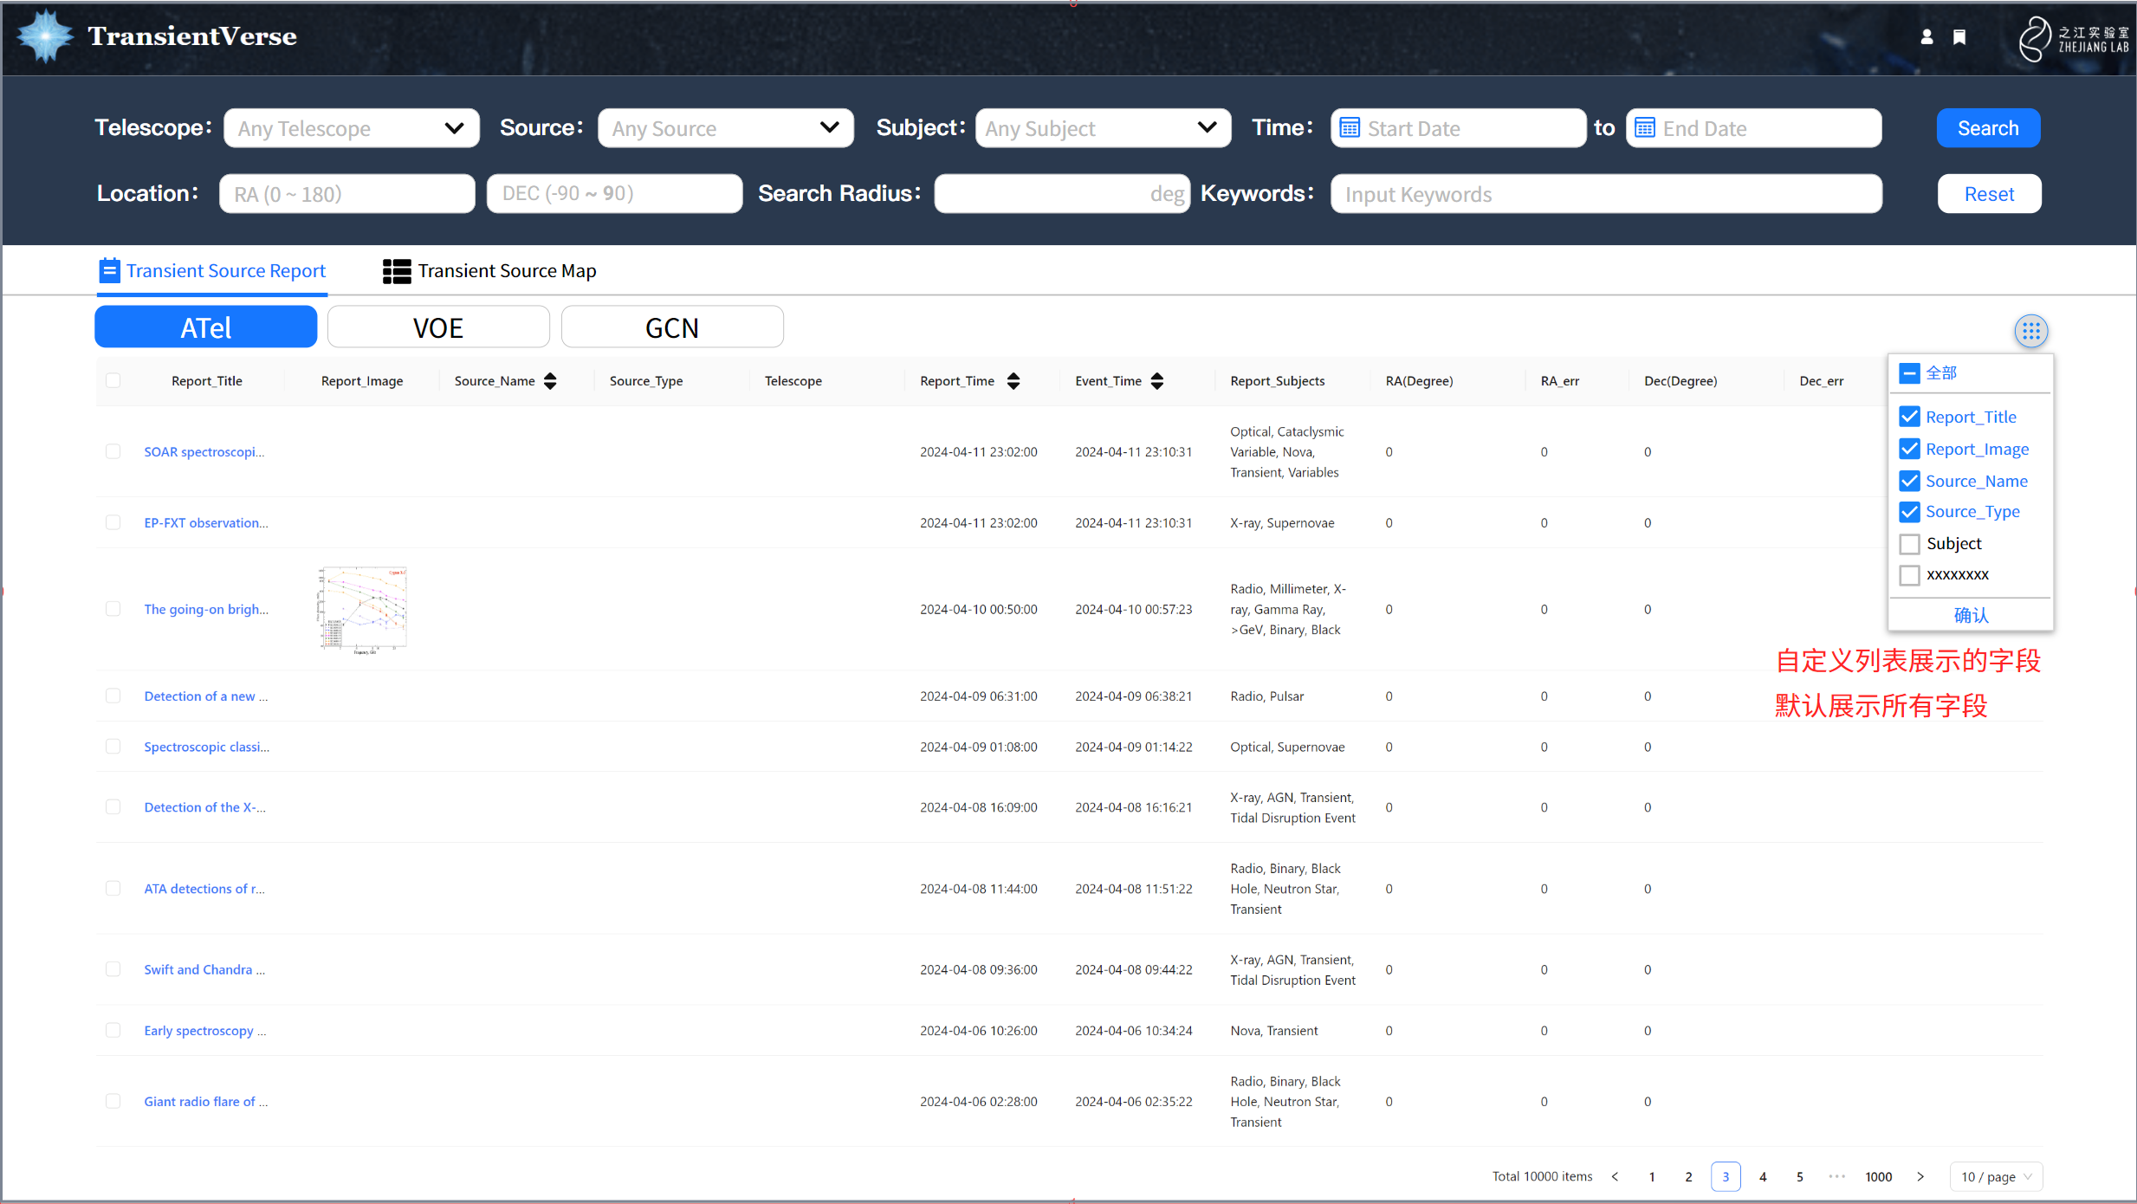
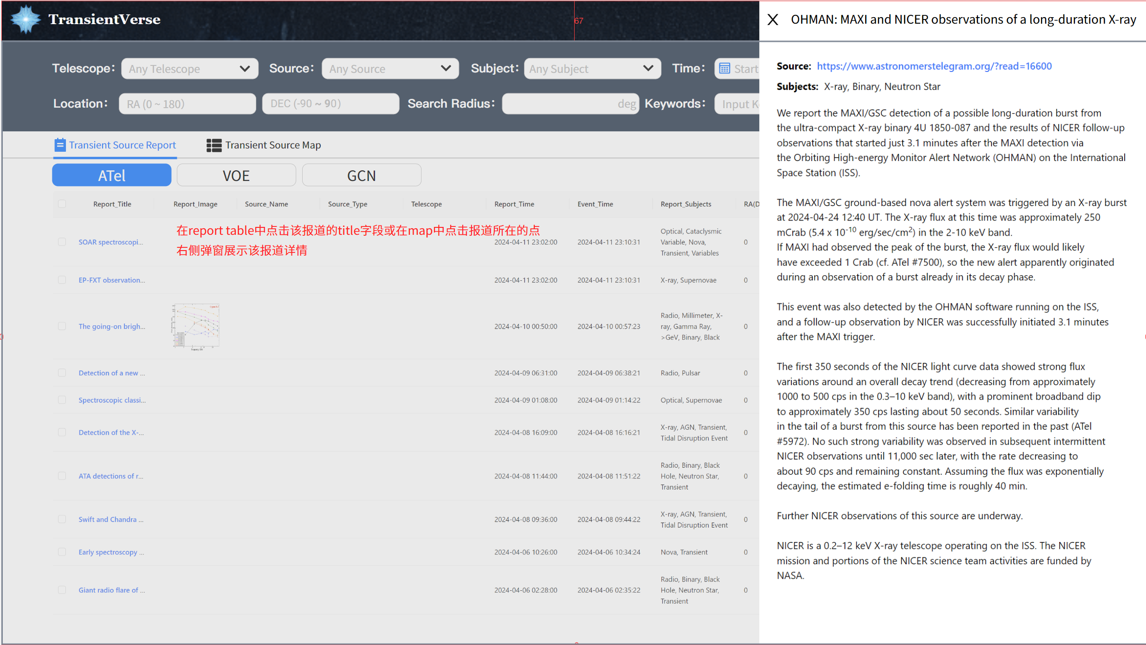
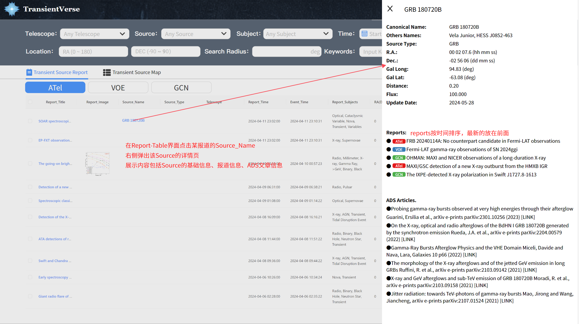
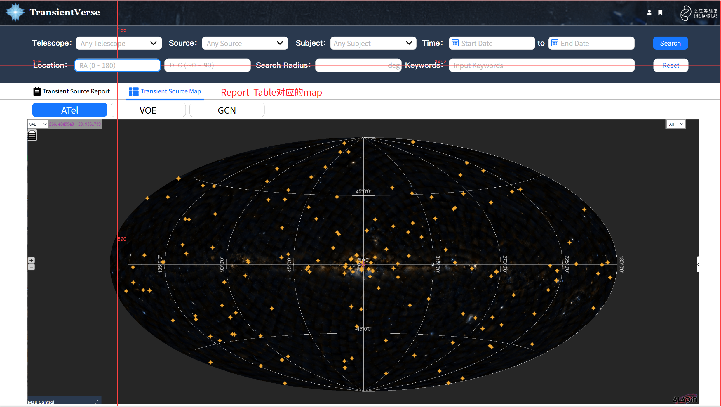
交互式模块
图形交互：事件的实时报导、分类检索
文献调研：源基本信息和ADS/arXiv文章快速浏览，GPT辅助总结
观测之友：辅助多镜联测的协调

Slide 10
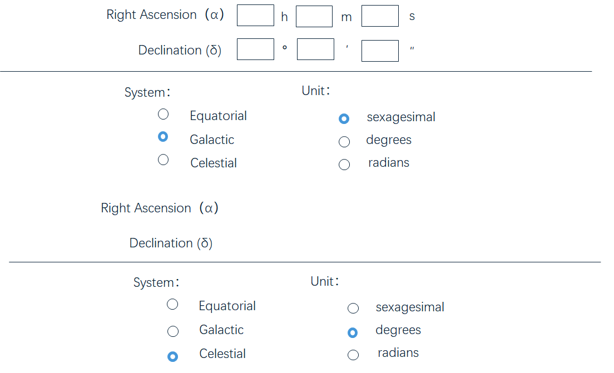
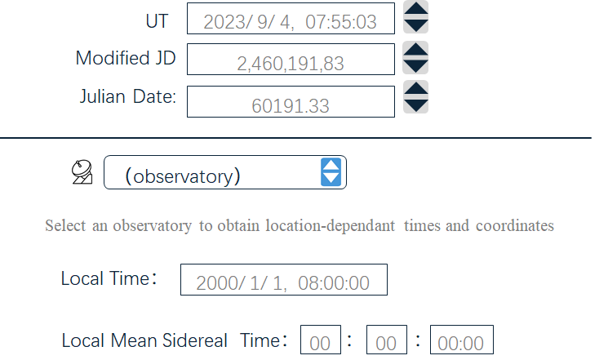
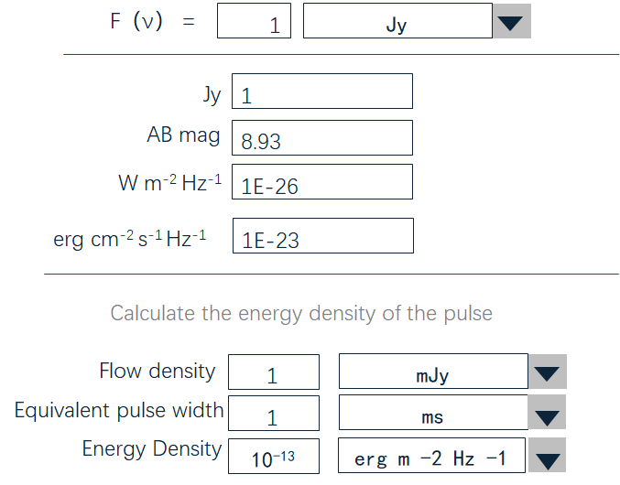
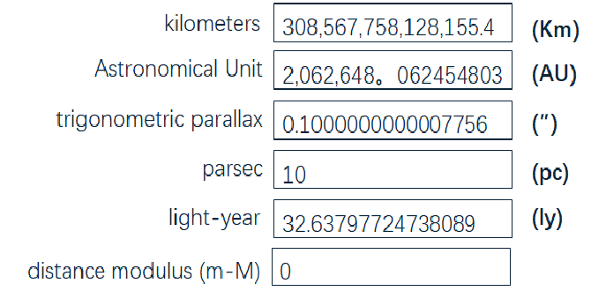
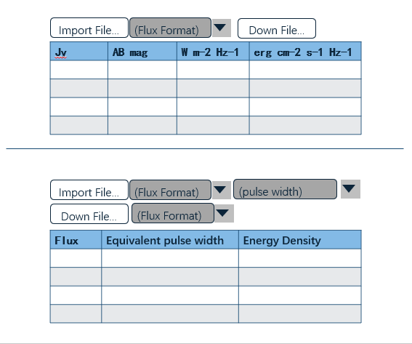
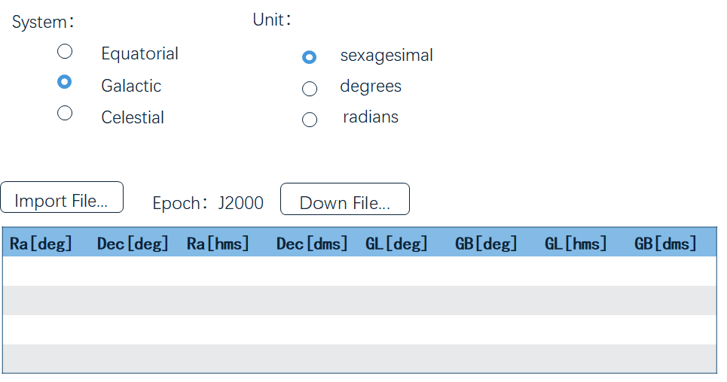
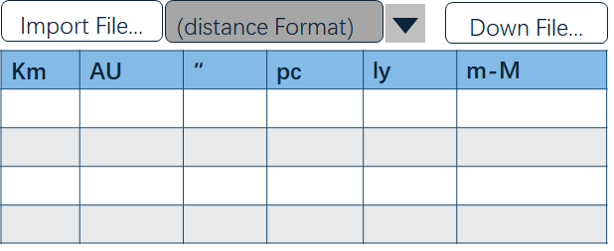
观测之友：可视化辅助协调多波段多设备的联合观测
坐标转换
时间转换
流量转换
距离转换
交互式处理模式
批处理模式
Notes:
观测之友模块除了提供望远镜的可观测时间区域外，还附带各种单位转换的小工具，方便用户在探索暂现源报导的时候进行转换。

Slide 11
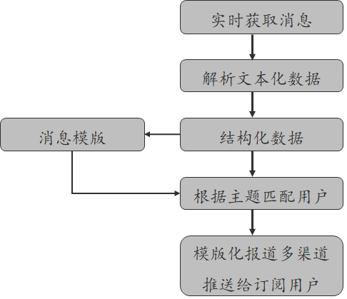
消息推送模块
推送流程
推送方式
微信机器人
邮件
微信订阅号
…
Notes:
消息推送模块的主要流程是实时获取文本化的暂现源报导后，解析文本化数据，形成结构化的报导，再根据主题匹配用户，进行精准推送。 推送的方式包括：微信机器人、邮件、微信订阅号等等。

Slide 12
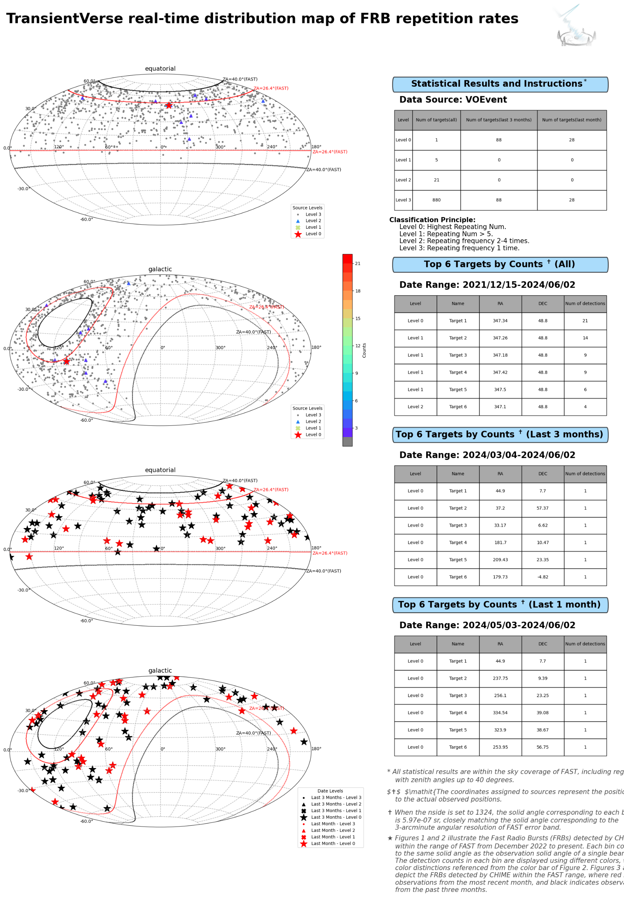
VOE实时获取的FRB探测率分布图
示例：基于FAST观测的分级
分级规则：
源必须在FAST视场内(ZA≤40°)
1级：探测频次≥5次的源
2级：探测频次2-4次的源
3级：探测频次1次的源
时间段分为：
全部
最近3个月
最近1个月
将不同时间段的探测频次最高的6个目标的坐标以及探测频次做成文本文件推送给用户。

Slide 13
Outline
为什么需要多波段联动平台？
多波段联动平台的处理流程图
多波段联动平台的功能介绍
BlinkVerse介绍

Slide 14
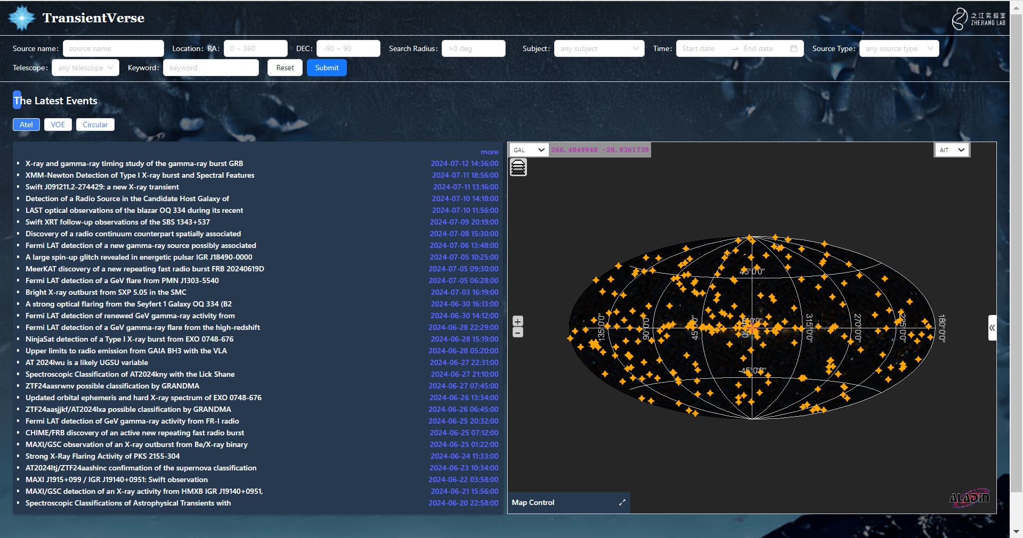

Slide 15
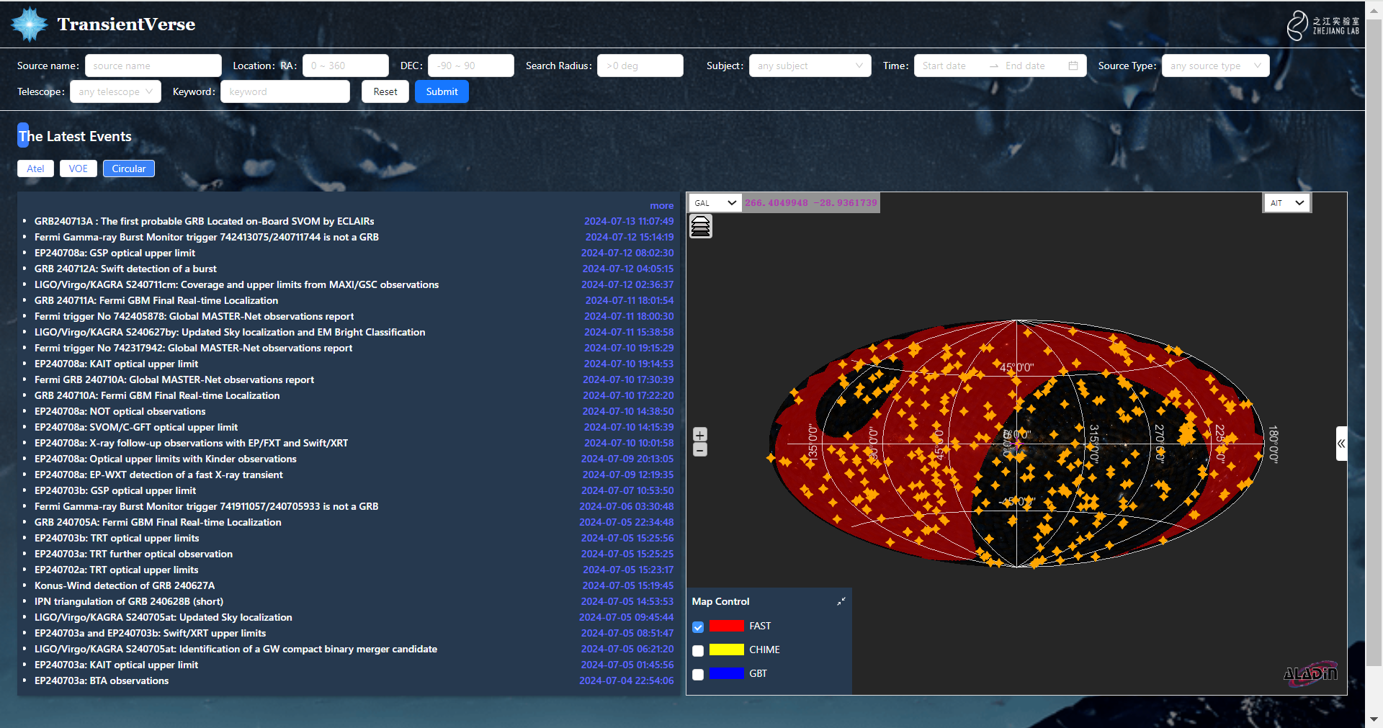

Slide 16
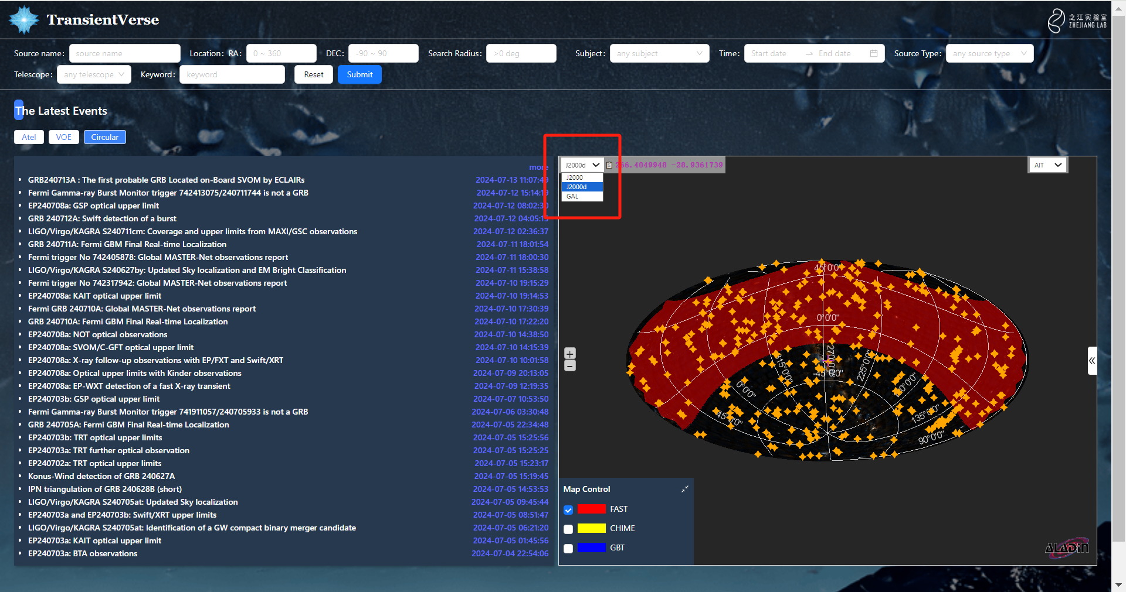

Slide 17
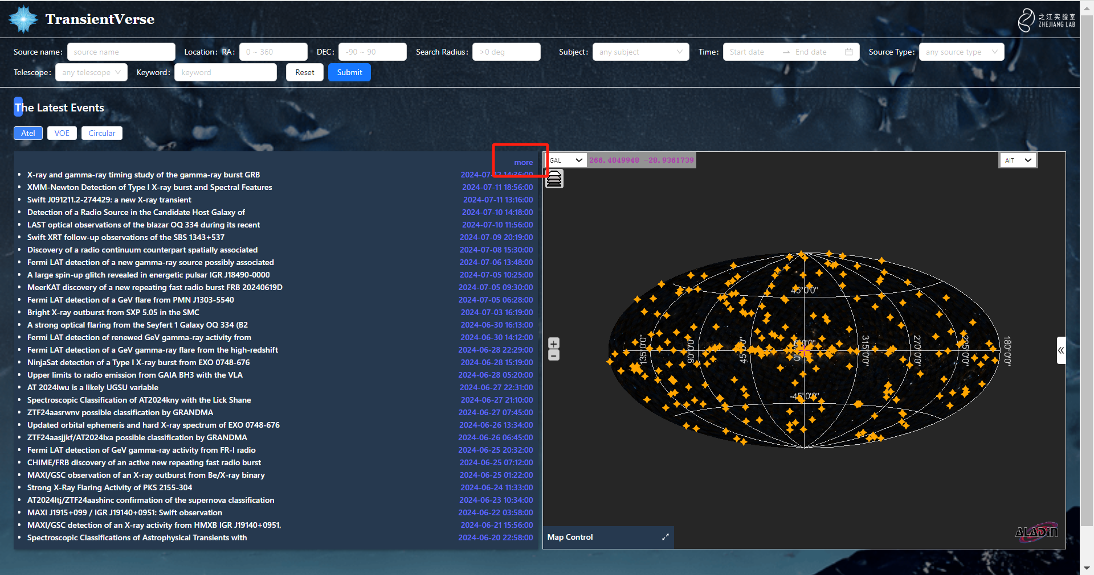

Slide 18
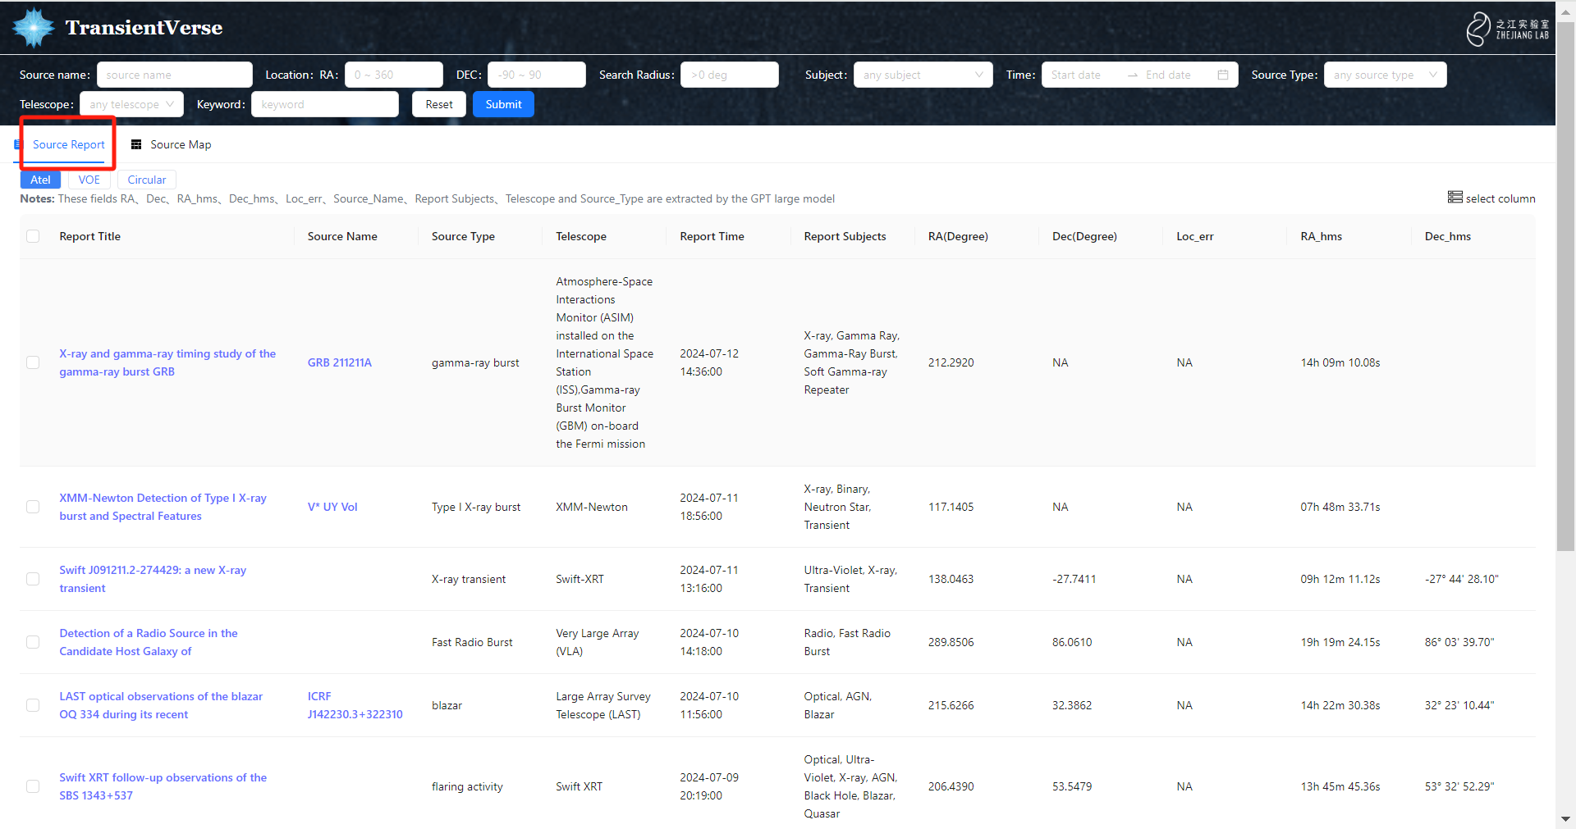

Slide 19
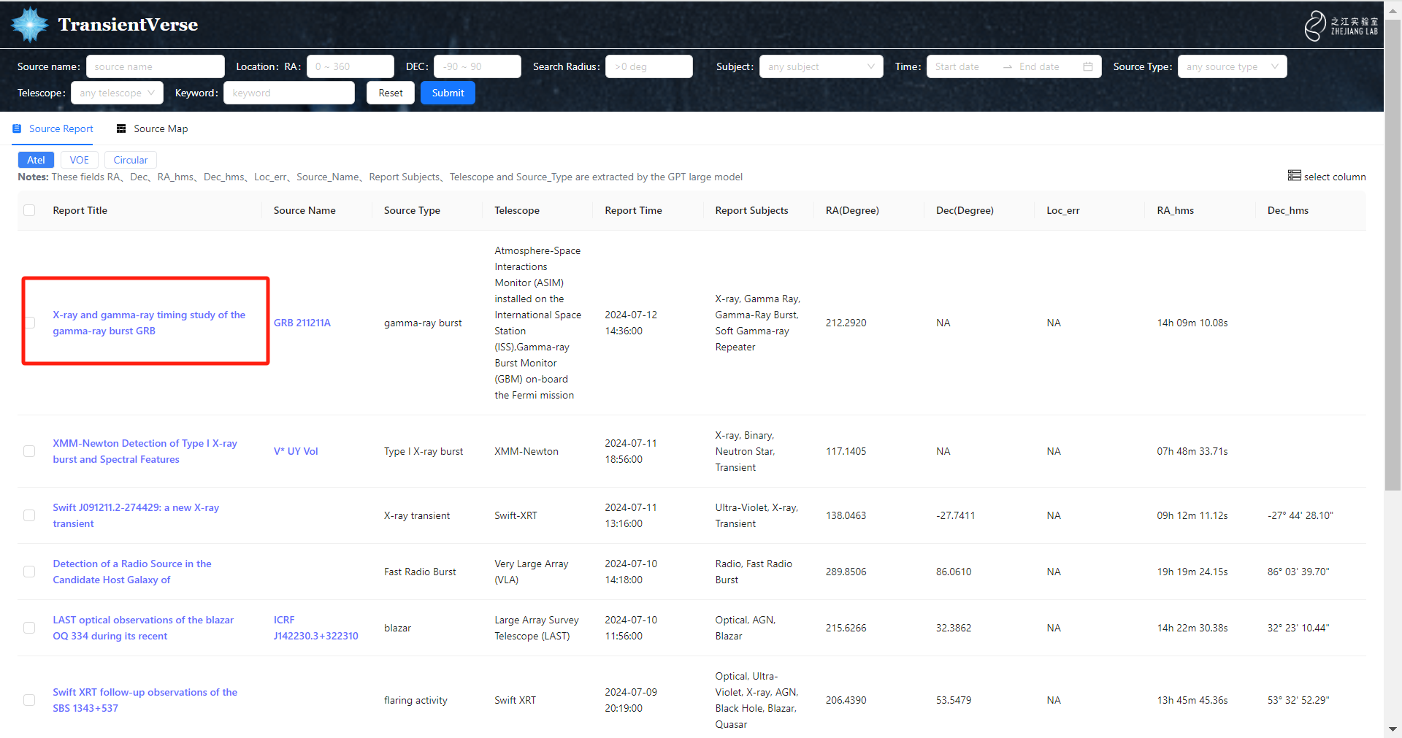

Slide 20
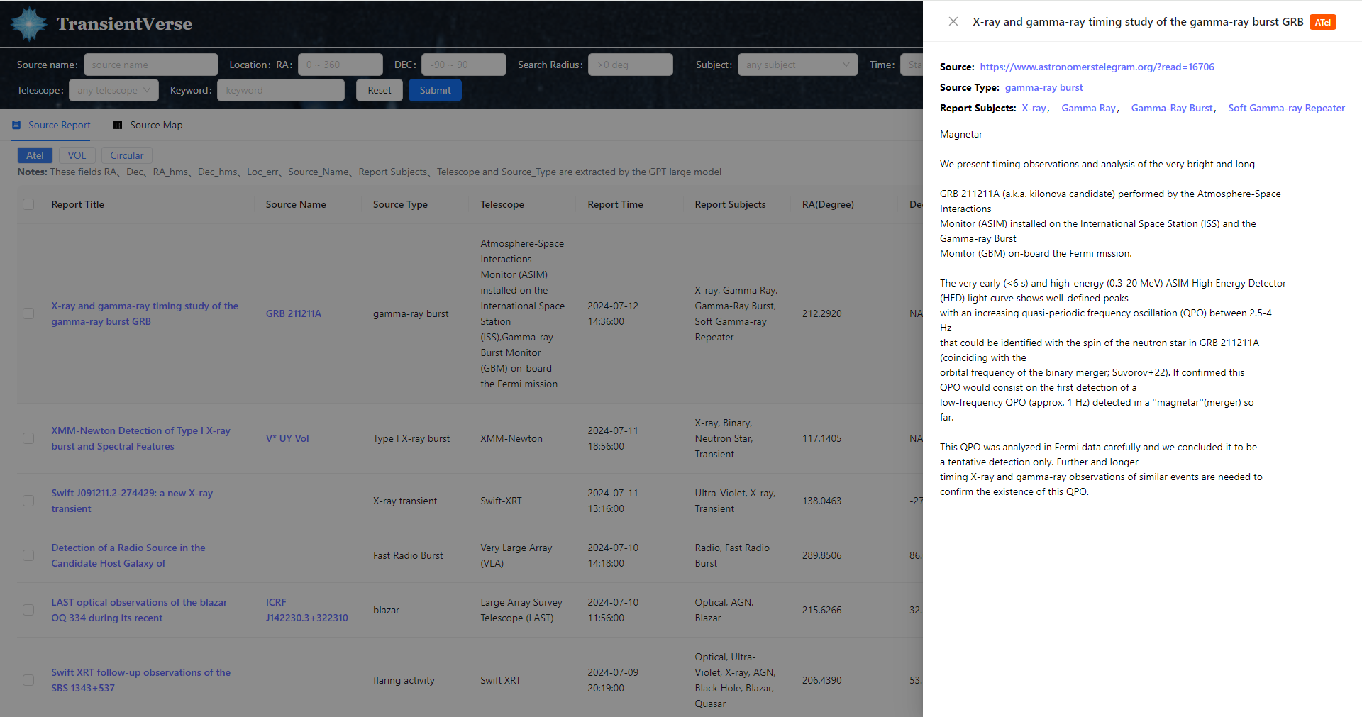

Slide 21
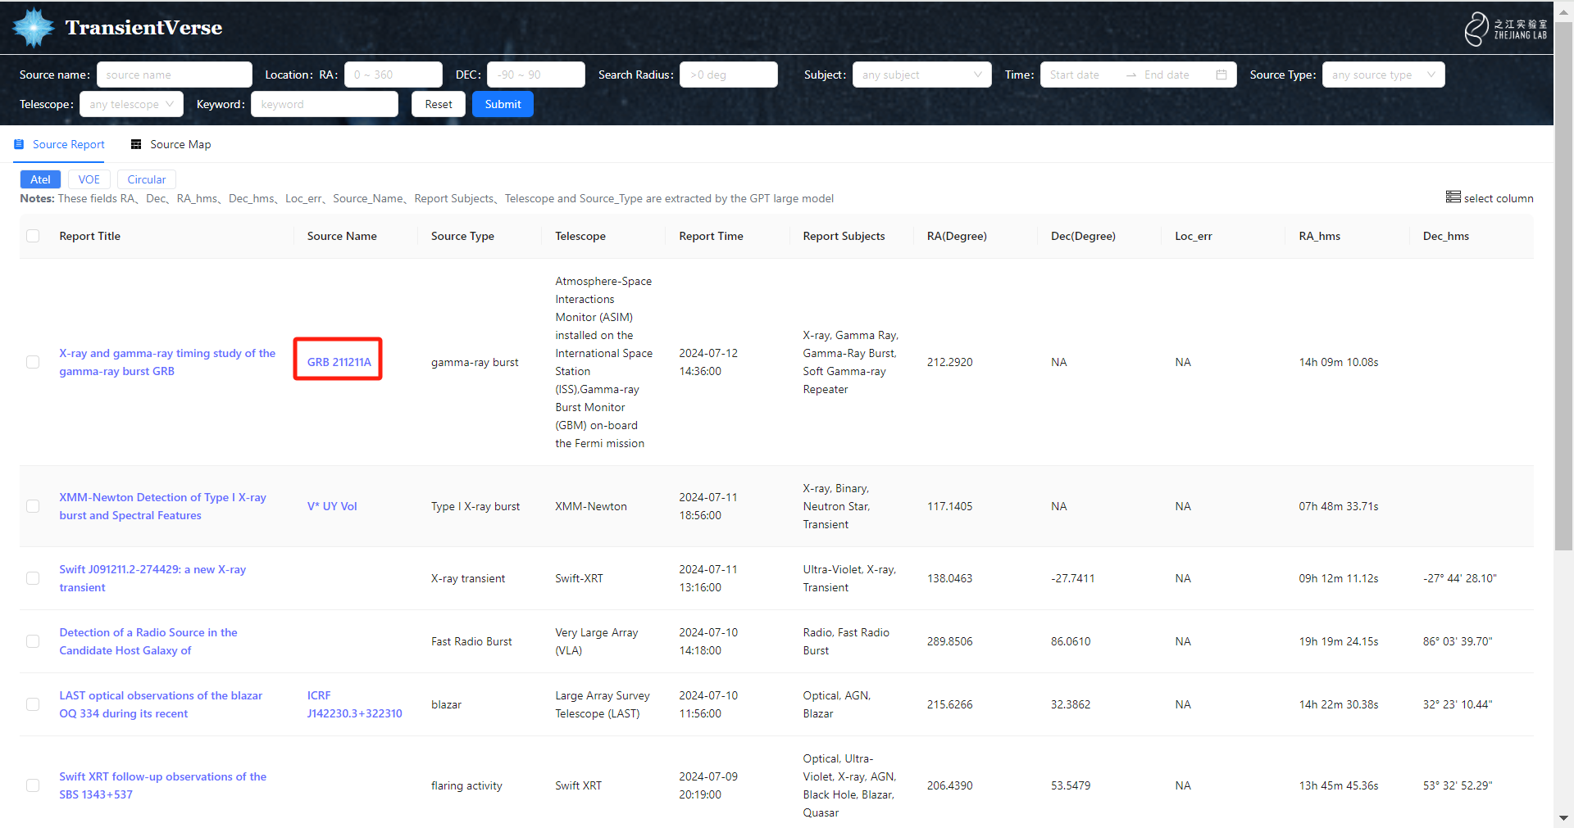

Slide 22
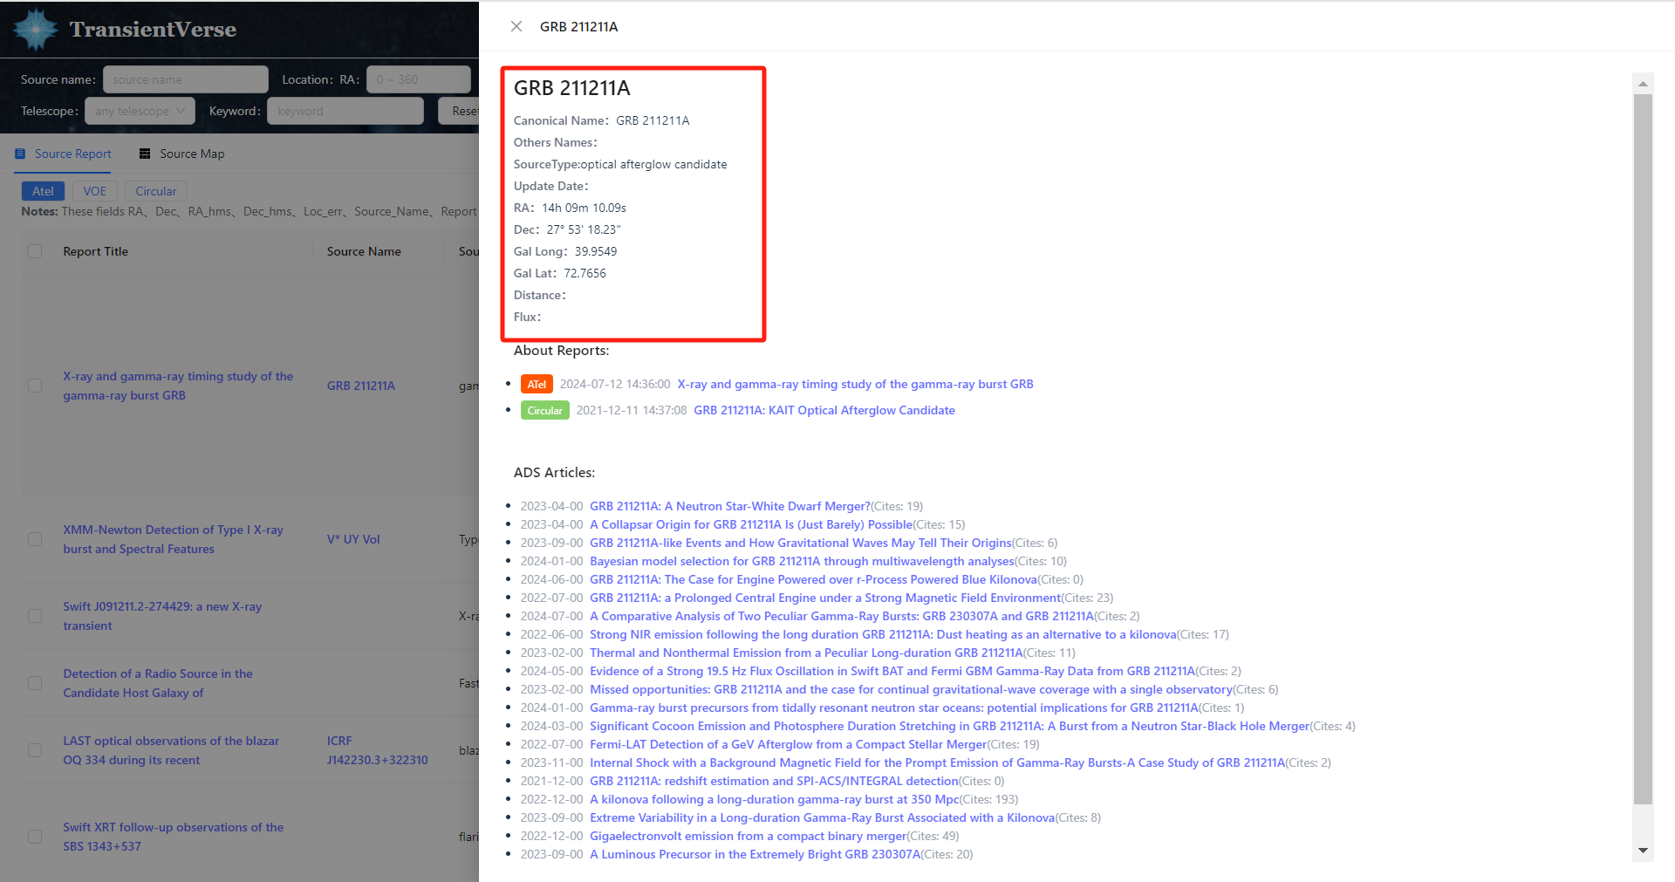

Slide 23
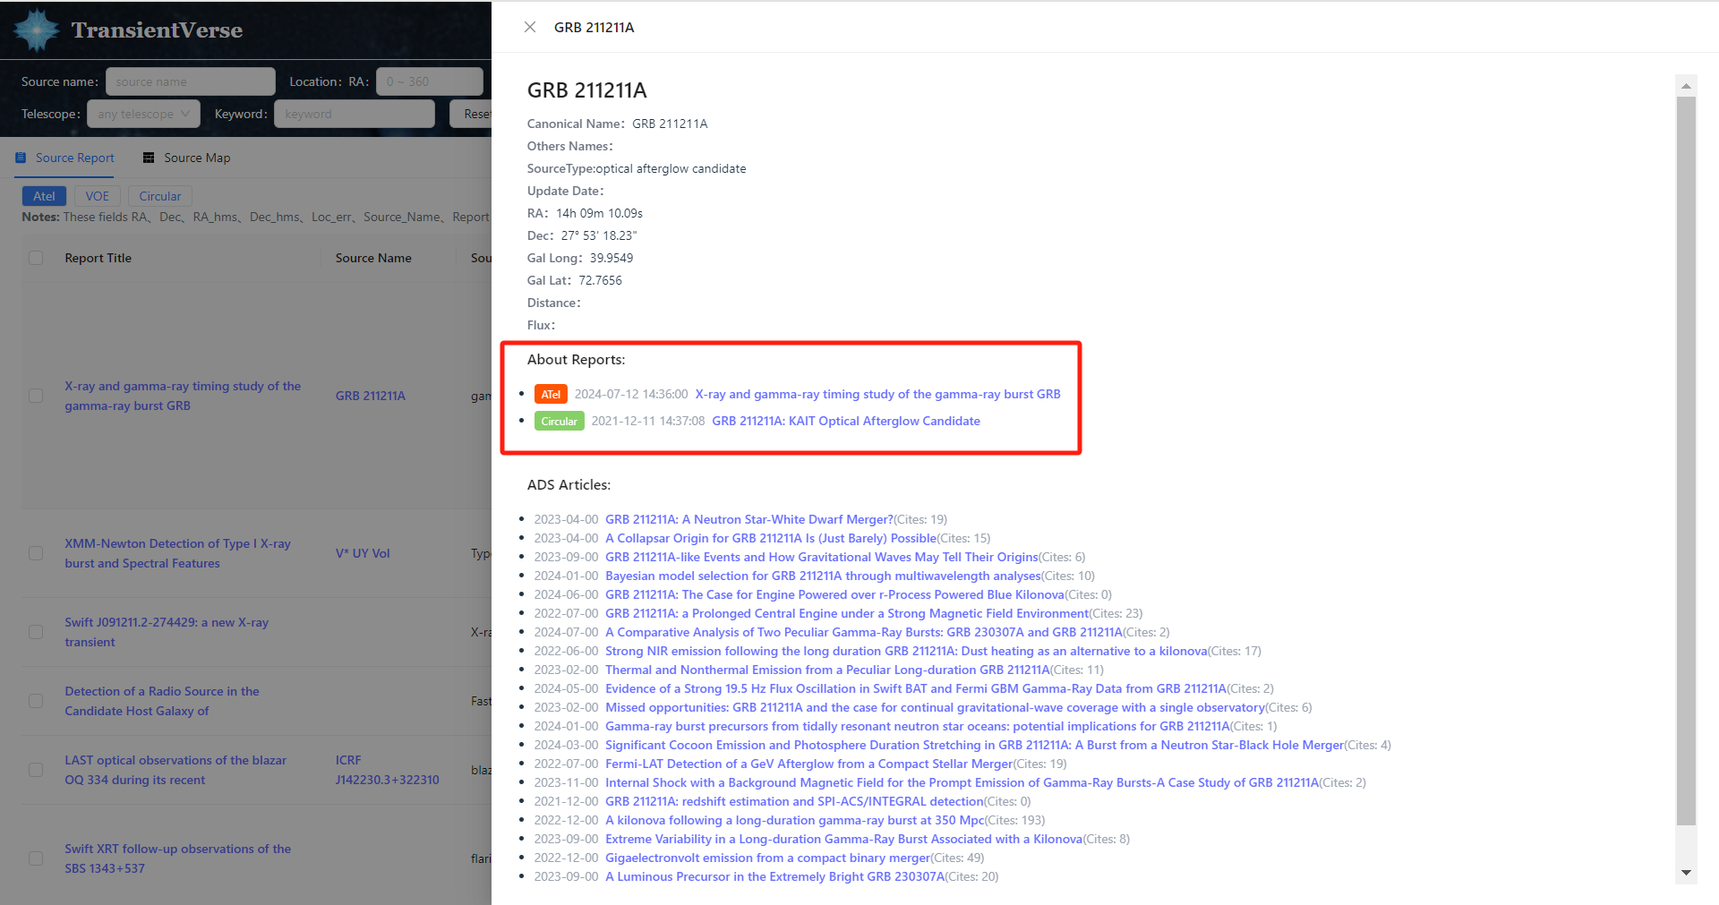

Slide 24
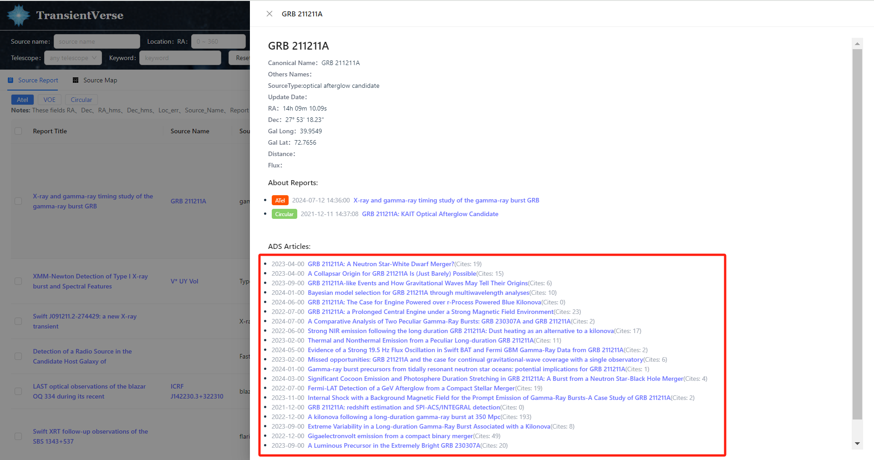

Slide 25
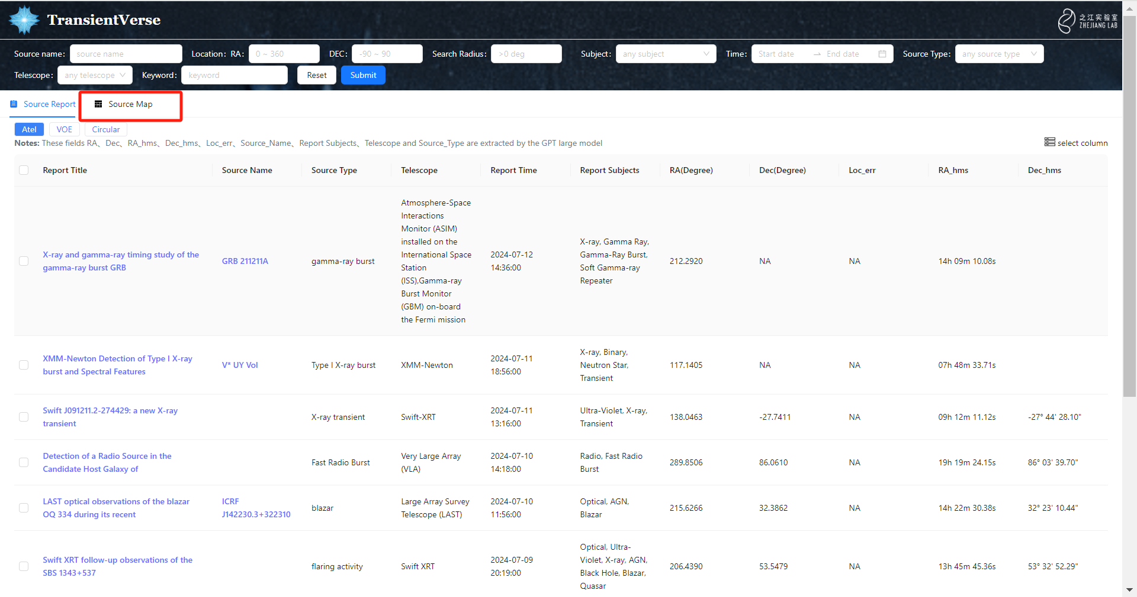

Slide 26
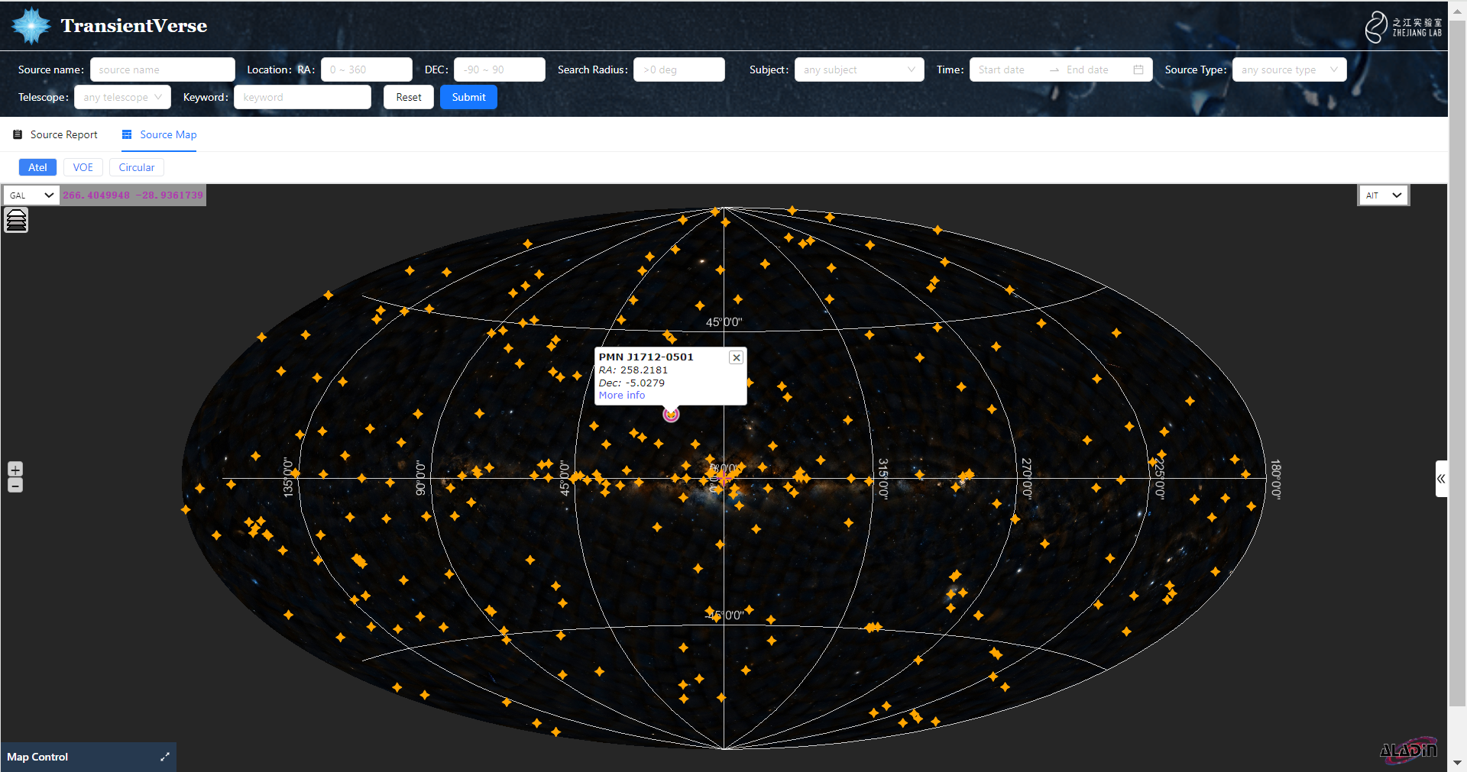

Slide 27
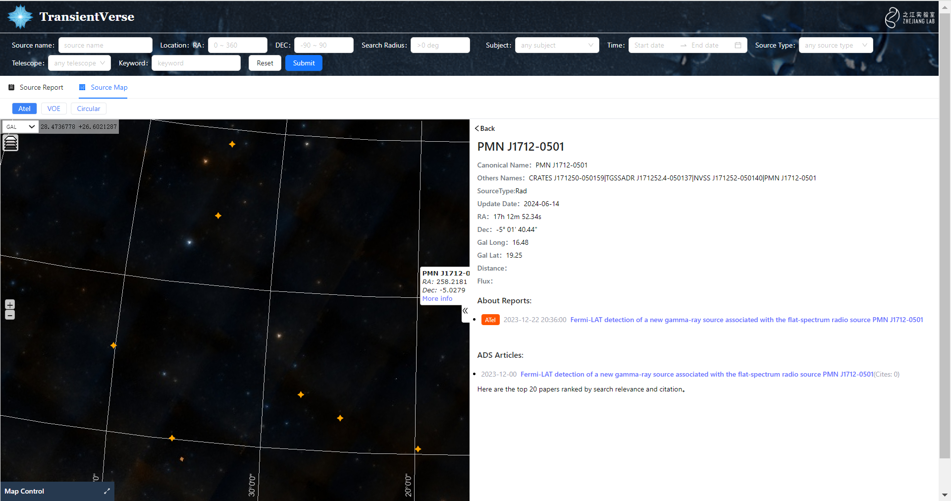

Slide 28
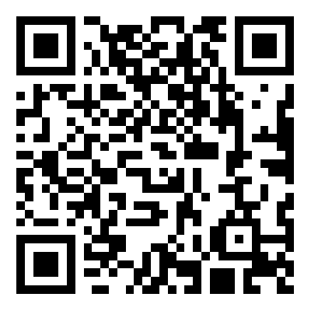
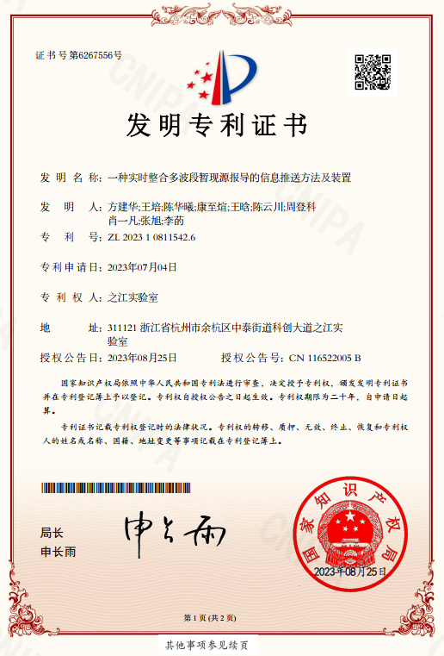
广告时间
https://transientverse.alkaidos.cn
TransientVerse网站二维码
暂现源消息警报的内测群
目前支持的消息源：
Atel、VoEvent、GCN
Email: fangjh@zhejianglab.com

Slide 29
Outline
为什么需要多波段联动平台？
多波段联动平台的处理流程图
多波段联动平台的功能介绍
BlinkVerse介绍

Slide 30
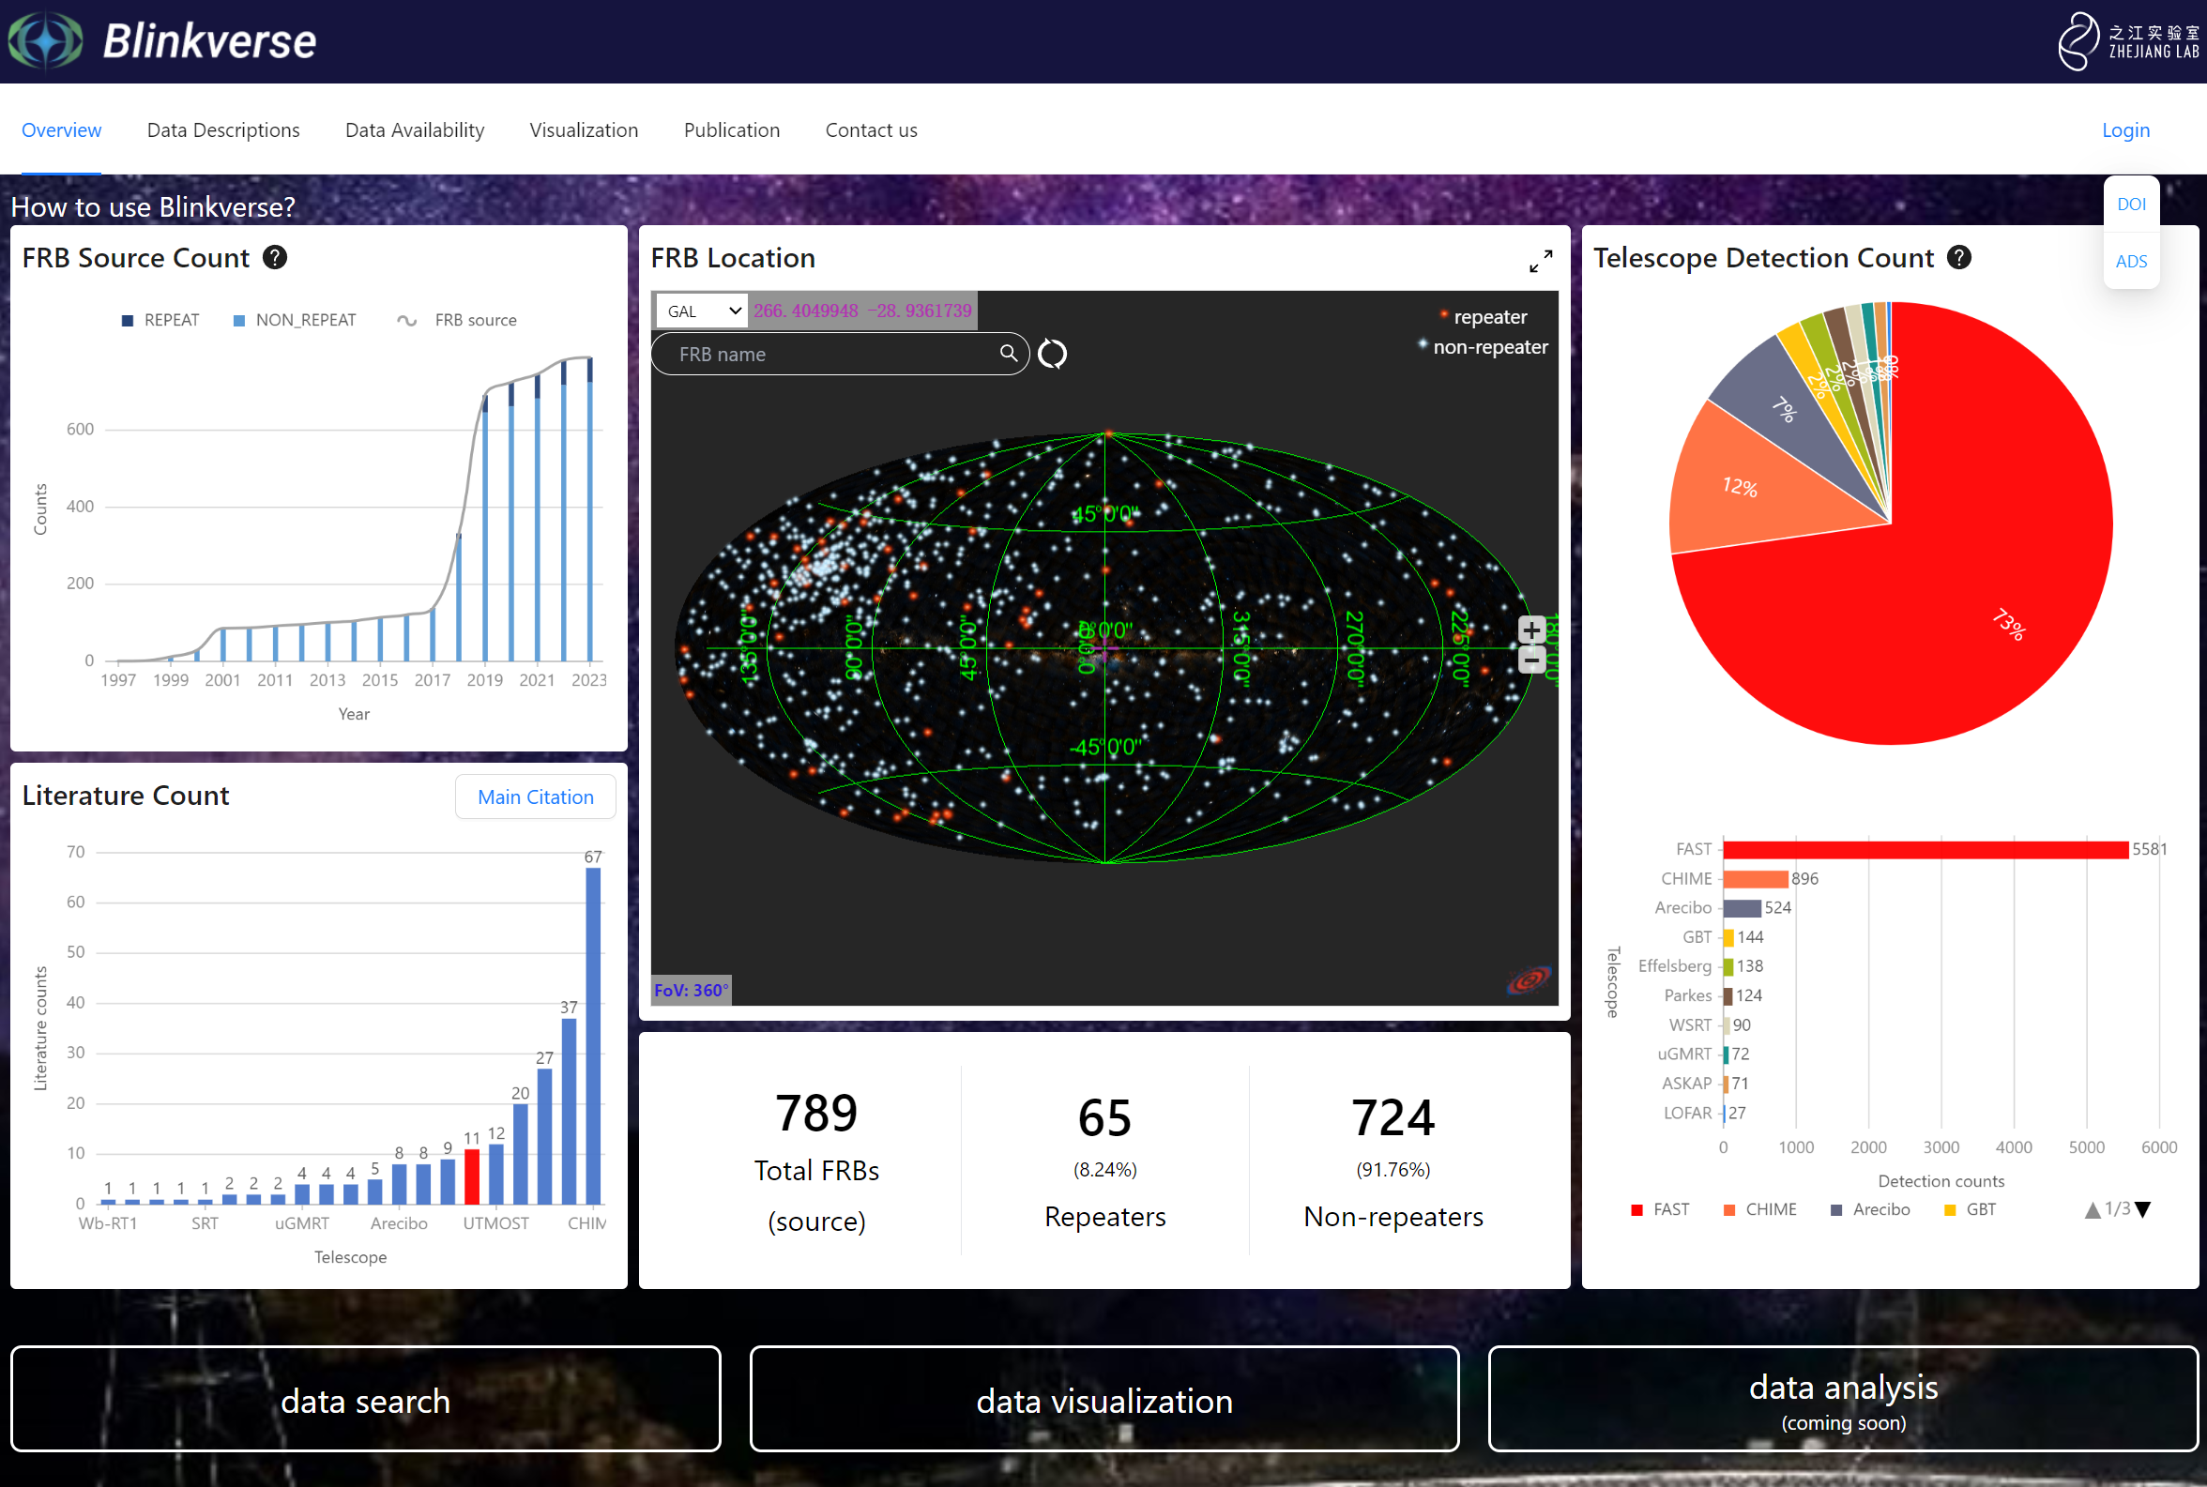
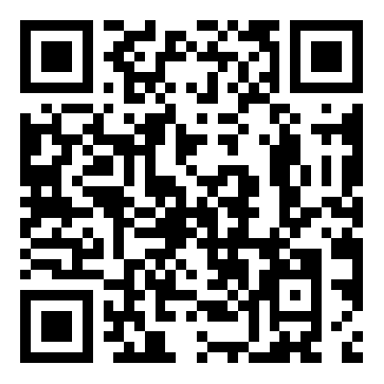
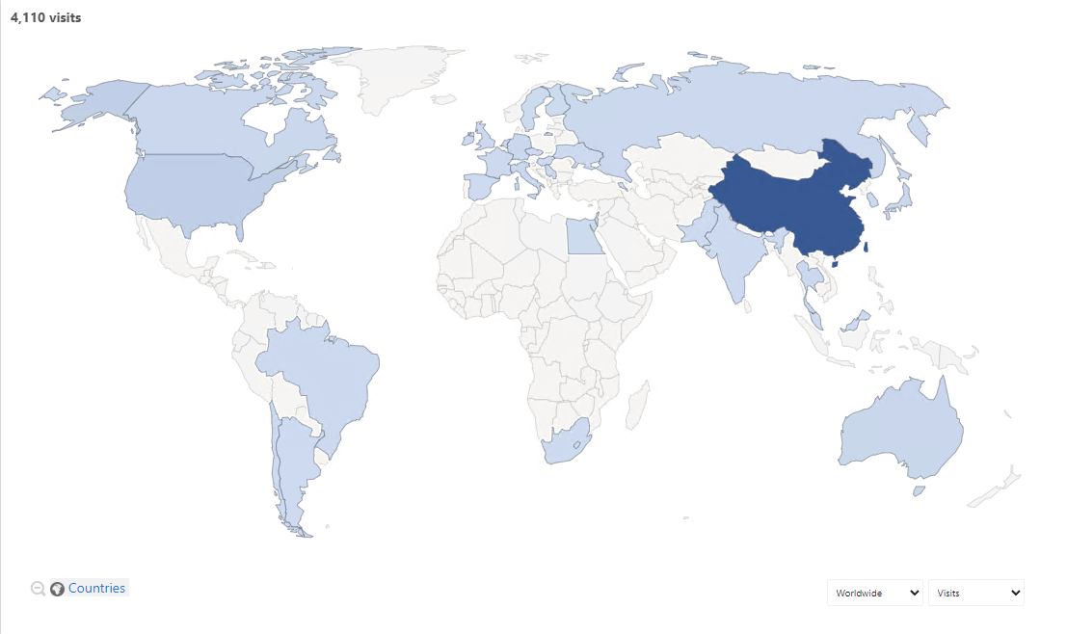
BlinkVerse
https://blinkverse.alkaidos.cn
广阅上百篇相关文献，整理数据万余条
服务于国家大科学装置FAST
收录的FAST探测到的快速射电暴爆发数量占全球总数的近七成
访问超35个国家，访问量超4000次
建立并开放全世界覆盖范围最广、信息最全的快速射电暴数据库
Notes:
最后，介绍下我们团队的另一个重要工作，是徐佳莹博士开发的BlinkVerse网站，该数据目前已经收集整理了万余条FRB数据，它的目标是服务于国家大科学装置FAST，数据量占全球总数的近七成，访问超35个国家，访问量超4000次，我们这个数据库的目标是打造全世界覆盖范围最广，信息最全的快速射电暴数据库。这是BlinkVerse的网站二维码，欢迎大家试用，谢谢大家。

